Slide 1
Název | Zemědělství – obecný úvod
Předmět, ročník | Zeměpis, 2. ročník
Tematická oblast | Sociální prostředí
Anotace | Prezentace na téma úvod do světového zemědělství, obssahuje otázky, úkoly, řešení
Klíčová slova | Druhy zemědělství, zemědělská půda
Autor | Mgr. Tomáš Pospíšil
Datum | Září 2013
Škola | Gymnázium Jana Opletala, Litovel, Opletalova 189
Projekt | EU peníze středním školám, reg. č.: CZ.1.07/1.5.00/34.0221

Slide 2
Zemědělství
obecný úvod
Po2 DUM č. 2

Slide 3
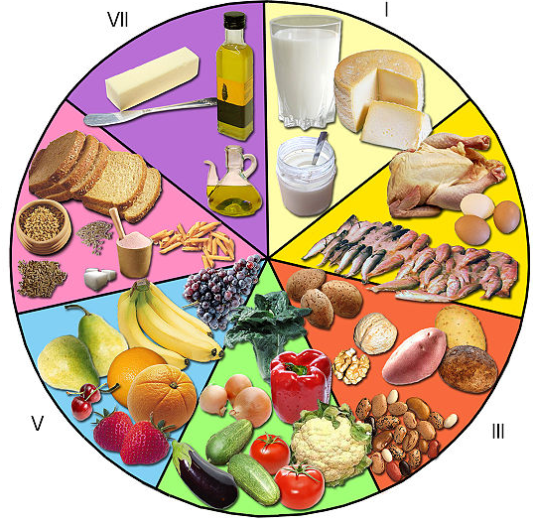
Zemědělství
primární sektor
počátek neolitická
revoluce
Funkce:
Jaké jsou funkce
zemědělství?
Obr. 1

Slide 4
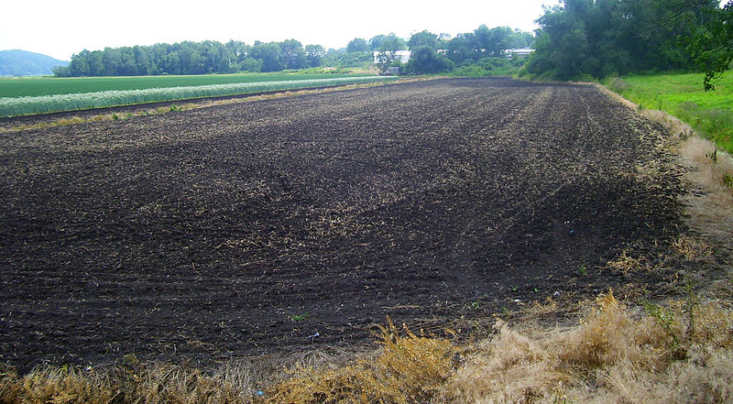
Zemědělská půda
hlavní výrobní prostředek, 36 % plochy souše
orná půda – 10 %
pastviny – nejvyšší podíl na rozloze
louky
sady, zahrady, vinice
Obr. 2 Orná půda je nejcennějším druhem zemědělské půdy

Slide 5
Faktory ovlivňující zemědělství
přírodní
podnebí
srážky (absolutní, roční chod), teplota, sluneční svit
Uveďte plodiny s významným vlivem slunečního svitu na kvalitu plodů.
reliéf
nadmořská výška, členitost – svažitost, expozice
Jak ovlivňuje svažitost zemědělství?
půda
půdní druh, půdní typ
Který půdní druh a typ jsou pro zemědělství vynikající?

Slide 6
Faktory ovlivňující zemědělství
společenské
kapitál
mechanizace a chemizace
trh
cena, poptávka, módní trendy
dotace
vlastnické poměry
náboženství a tradice
Které zvíře je nečisté
v islámu?
Které zvíře je posvátné v hinduismu?
Který druh drůbeže
je v USA tradiční?
Existuje nějaký tradiční druh i v ČR?

Slide 7
Rozdíly podle vyspělosti zemí
vyspělé země
zaostalé země
intenzivní,
mechanizace a chemizace
nízký podíl
na zaměstnanosti a HDP
samozásobitelské, žďárové, plantážnické
vysoký podíl
na zaměstnanosti a HDP
vysoký podíl ruční práce
Kliknutím na rámečky se zobrazí řešení
agroprůmyslový komplex
ekologické zemědělství

Slide 8
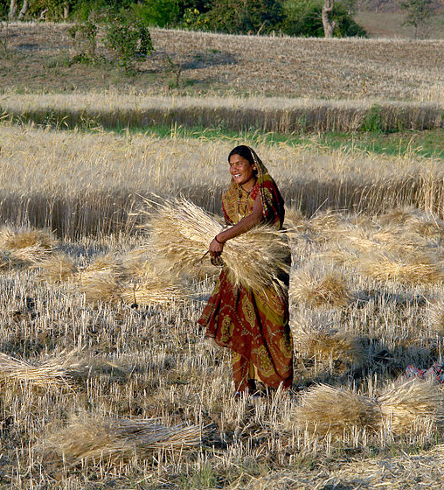
Typy zemědělství
Doplňte o podstatu jednotlivých typů a lokalizace.
samozásobitelské x produkující pro trh
intenzivní x extenzivní
x moderní extenzivní
konvenční x ekologické
žďárové x střídavé
závlahové x záplavové
plantážové
Zelená revoluce
Obr. 3 Dřina s úsměvem, Indie

Slide 9
Zdroje
Obr. 1 Potraviny [cit. 2013-09-22]. Dostupný pod licencí Creative Commons Attribution-Share Alike 2.5 Generic license z WWW: http://commons.wikimedia.org/wiki/File:Rueda_de_los_alimentos.jpg
Obr. 2 Orná půda [cit. 2013-09-22]. Dostupný pod licencí Creative Commons Attribution-Share Alike 3.0 Unported license.z WWW: http://commons.wikimedia.org/wiki/File:Black_dirt_in_Black_Dirt_Region.jpg
Obr. 3 Dřina s úsměvem [cit. 2013-09-22]. Dostupný pod licencí Creative Commons Attribution-Share Alike 3.0 Unported license.z WWW: http://commons.wikimedia.org/wiki/File:Woman_harvesting_wheat,_Raisen_district,_Madhya_Pradesh,_India_ggia_version.jpg
BIČÍK, Ivan, JANSKÝ Bohumír. Příroda a lidé Země: učebnice zeměpisu pro střední školy. 2., upr. vyd. Praha: Nakladatelství České geografické společnosti, 2007, 135 s. ISBN 978-808-6034-737.
KAŠPAROVSKÝ, Karel. Zeměpis I. v kostce: pro střední školy : [kartografie, fyzická geografie, socioekonomická geografie]. 1. vyd. Praha: Fragment, 2008, 152 s. Maturita v kostce. ISBN 978802530586712008.

